Slide 1

Đề tài:NHẬN DIỆN KHUÔN MẶT (FACE RECOGNITION)
TRƯỜNG ĐẠI HỌC SƯ PHẠM THÀNH PHỐ HỒ CHÍ MINH
BÁO CÁO ĐỒ ÁN CUỐI KÌ
Môn học: Công nghệ phần mềm nâng cao
GVHD: Trần Sơn Hải

Slide 2
Thành viên nhóm
Phan Bảo Ân 46.01.104.004
Huỳnh Đăng Phong 46.01.104.137
Nguyễn Minh Tâm 46.01.104.157
Phạm Duy Triều 46.01.104.197

Slide 3
GIỚI THIỆU VỀ ĐỀ TÀI
Với sự phát triển không ngừng của khoa học và công nghệ, đặc biệt là với sự phổ biến của điện thoại thông minh, lĩnh vực xử lý ảnh đã trở nên quan trọng hơn bao giờ hết. Công nghệ xử lý ảnh không chỉ giúp chỉnh sửa và cải thiện chất lượng hình ảnh mà còn giải quyết các bài toán nhận dạng, như nhận dạng chữ viết, dấu vân tay, và khuôn mặt.
Trong đó, bài toán nhận dạng khuôn mặt đóng vai trò quan trọng. Khuôn mặt mang thông tin quan trọng về giới tính, tuổi tác, chủng tộc, trạng thái cảm xúc, và quan hệ với người khác. Nó được ứng dụng rộng rãi trong các lĩnh vực như giám sát, quản lý vào ra, tìm kiếm thông tin về người nổi tiếng, và đặc biệt trong lĩnh vực an ninh và bảo mật.

Slide 4
CƠ SỞ LÝ THUYẾT
NGÔN NGỮ PYTHON
THUẬT TOÁN HAAR CASCADE
OPENCV

Slide 5
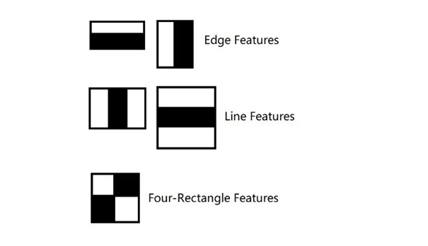
THUẬT TOÁN HAAR CASCADE
Thuật toán Haar Cascade là một phương pháp phổ biến được sử dụng trong xử lý ảnh và thị giác máy tính để nhận dạng đối tượng, thường được sử dụng cho việc nhận dạng khuôn mặt trong hình ảnh hoặc video.

Slide 6
OPENCV
OpenCV (Open Source Computer Vision Library) là một thư viện mã nguồn mở được phát triển cho xử lý ảnh và thị giác máy tính. OpenCV cung cấp một loạt các công cụ và thuật toán cho việc xử lý ảnh số, xử lý video, phân loại, theo dõi đối tượng, và thậm chí cả thị giác máy tính trong thời gian thực. Một số ưu điểm của OpenCV
Mã nguồn mở
Đa nền tảng
Hỗ trợ ngôn ngữ C và Python
Thư viện mạnh mẽ
Ứng dụng rộng rãi
Cộng đồng và tài liệu đa dạng
Tóm lại, OpenCV là một thư viện quan trọng trong lĩnh vực xử lý ảnh và thị giác máy tính, cung cấp công cụ mạnh mẽ cho nhiều ứng dụng khác nhau và được sử dụng rộng rãi trong cả nghiên cứu và ứng dụng thương mại.

Slide 7
QUI TRÌNH NHẬN DIỆN KHUÔN MẶT
1. Tải Thuật toán Haar Cascade Frontal Face
2. Khởi tạo camera
3. Đọc khung hình từ camera
4. Chuyển đổi hình ảnh sang thang độ xám
5. Lấy tọa độ khuôn mặt
6. Vẽ một hình chữ nhật và đặt thông điệp thích hợp
7. Hiển thị đầu ra

Slide 8
DEMO SẢN PHẨM

Slide 9
Kết luận và hướng phát triển
KẾT LUẬN :
Sự quan trọng của xử lý ảnh cũng như sự phát triển và tầm quan trọng của bài toán phát hiện mặt người trong đời sống.
Tìm hiểu về thư viện mã nguồn mở OpenCV. Qua đó biết cách sử dụng các hàm được xây dựng sẵn trong thư viện OpenCV.
HƯỚNG PHÁT TRIỂN :
• Phân tích cảm xúc của khuôn mặt người.
• Tổ chức tìm kiếm liên quan đến con người thông qua khuôn mặt trên nhiều hệ cơ sở dữ liệu lớn.
• Điều khiển ra vào các cơ quan, văn phòng.
• Hệ thống quan sát, theo dõi và bảo vệ.
• Giải trí.
• Nhận diện tội phạm
• Hệ thống giao tiếp thông minh giữa người và máy.

Slide 10


